Slide 1
Budúcnosť Spoločnej poľnohospodárskej politiky EÚ po roku 2020
Gabriela Matečná
podpredsedníčka vlády
ministerka pôdohospodárstva a rozvoja vidieka SR

Slide 2
Slovenské poľnohospodárstvo dnes
Vysoké negatívne saldo zahraničného obchodu (1,4 mld. Eur ročne)
Vysoká miera dovozu zahraničných potravín (s pridanou hodnotou)
Vysoký vývoz zvierat a plodín (bez pridanej hodnoty)
Rôznorodosť výšky priamych platieb členských krajín EÚ
Relatívne nízka miera štátnej pomoci oproti iným krajinám EÚ
Chýbajúci spracovateľský priemysel
Malá diverzifikácia druhu plodín

Slide 3
Slovenské poľnohospodárstva dnes
Slabé postavenie poľnohospodárov v dodávateľsko-odberateľskom reťazci
Dlhotrvajúce negatívne vplyvy spôsobené nielen klimatickými javmi, ale aj náhlymi výkyvmi na poľnohospodárskych trhoch
Zvyšujúci sa vek farmárov
Nekalé obchodné praktiky
Existencia veľkých poľnohospodárskych podnikov (veľkosťou 3. miesto v EÚ)
Historické problémy - kolektivizácia, uhorské pozemkové právo (rozdrobenosť vlastníkov pozemkov, neznámi vlastníci a pod.)

Slide 4
Naša vízia agrosektora
Zabezpečiť kvalitné a zdravé potraviny
Rozvíjať konkurencieschopnosť poľnohospodárstva
Podporovať lokálnu výrobu a potravinársky sektor
Zabezpečiť udržateľný rozvoj vidieka
Zvýšiť ochranu prírodných zdrojov

Slide 5
Návrh legislatívy SPP 2021-2027
Ciele:
podporovať poľnohospodárov a vidiecke spoločenstvá a zabezpečiť udržateľný rozvoj poľnohospodárstva EÚ
zabezpečiť inteligentný, udržateľný a konkurencieschopný poľnohospodársky sektor
Zníženie rozpočtu na poľnohospodárstvo EÚ o približne 5% na 365 mld. eur
Dvojpilierová štruktúra zostane zachovaná, priame platby naďalej budú dôležitým prvkom SPP, členský štát vypracuje Národný strategický plán (pre I. aj II. pilier)

Slide 6
Návrh legislatívy SPP 2021-2027
Členské štáty budú mať možnosť previesť až 15% zo svojich pridelených prostriedkov na SPP medzi priamymi platbami a programom rozvojom vidieka a naopak
Predpokladá sa, že 40% celkového rozpočtu SPP prispeje k opatreniam v oblasti globálnej zmeny klímy.
Členské krajiny EÚ budú musieť vyčleniť aspoň 2% pridelených priamych platieb na pomoc mladým poľnohospodárom

Slide 7
Návrh legislatívy SPP 2021-2027
Konvergencia:
Pozastavenie vonkajšej konvergencie do roku 2022
Navýšenie o 50% z rozdielu medzi úrovňou 90% priemeru EÚ a súčasnou výškou
=> Slovensko dosiahne 84% v roku 2027 (dnes 78%)
Stropovanie:
priame platby poľnohospodárom budú degresívne znižované od 60.000 EUR
zastropovanie vo výške 100.000 EUR na jednu farmu
premietnutie osobných nákladov

Slide 8
Rozpočet EÚ (VFR)
Nominálna (reálna) zmena rozpočtu EÚ +25% (+15%)
Nominálna (reálna) zmena rozpočtu SPP -4% (-14%)
Nominálna (reálna) zmena priamych platieb -1% (-11%)
Nominálna (reálna) zmena 2. piliera -15% (-24%)
Nominálna zmena – vyjadrená v bežných cenách daného roka
Reálna zmena – vyjadrená v stálych cenách (zohľadňuje sa kúpna sila peňazí)

Slide 9
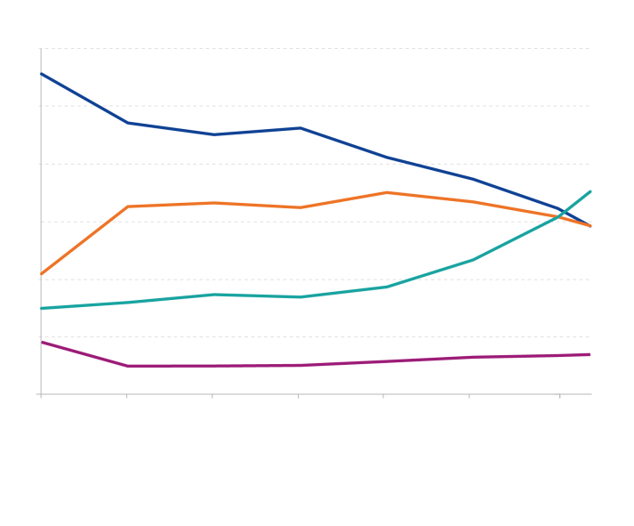
Rozpočet EÚ (VFR)
60%
50%
Spoločná poľnohospodárska politika a rybárstvo
40%
Ekonomická, sociálna a teritoriálna súdržnosť
30%
20%
Iné programy
10%
Európska verejná správa
0%
1988-1992
1993-1999
1995-1999*
2000-2006
2007-2013
2014-2020
2021-2027
*Zohľadnené rozšírenie v roku 1995

Slide 10
Pozícia Slovenska
Návrh legislatívy v predloženej podobe nespĺňa naše očakávania
Nedostatočné tempo vonkajšej konvergencie platieb - ani v nasledujúcom programovacom období nedosiahneme plnú konvergenciu (len 84% v roku 2027)
Degresivita priamych platieb od 60 tisíc eur a stropovanie vo výške 100 tisíc eur na farmu sú pre Slovensko nevýhodné
Návrh stropovania nezohľadňuje štruktúru poľnohospodárskeho sektora v EÚ

Slide 11
Pozícia Slovenska
Od poľnohospodárov sa očakáva viac povinností za menej peňazí
Navrhovanú úroveň alokácie na viazanú podporu (10 % + 2 %) považujeme za príliš nízku
Nedostatočné zjednodušenie a subsidiarita, ktoré avizovala Komisia vo svojom oznámení v októbri 2017

Slide 12
PRIAME PLATBY

Slide 13
PRIAME PLATBY: Čo navrhujeme?
Urýchlená konvergencia priamych platieb - predpoklad efektívnej a spravodlivej politiky, aj v kontexte napĺňania „princípu rovnosti“
Súčasná úroveň priamych platieb v rámci EÚ znevýhodňuje všetky ČŠ s výškou priamych platieb na hektár pod úrovňou priemeru EÚ;
Súčasný mechanizmus konvergencie je málo ambiciózny

Slide 14
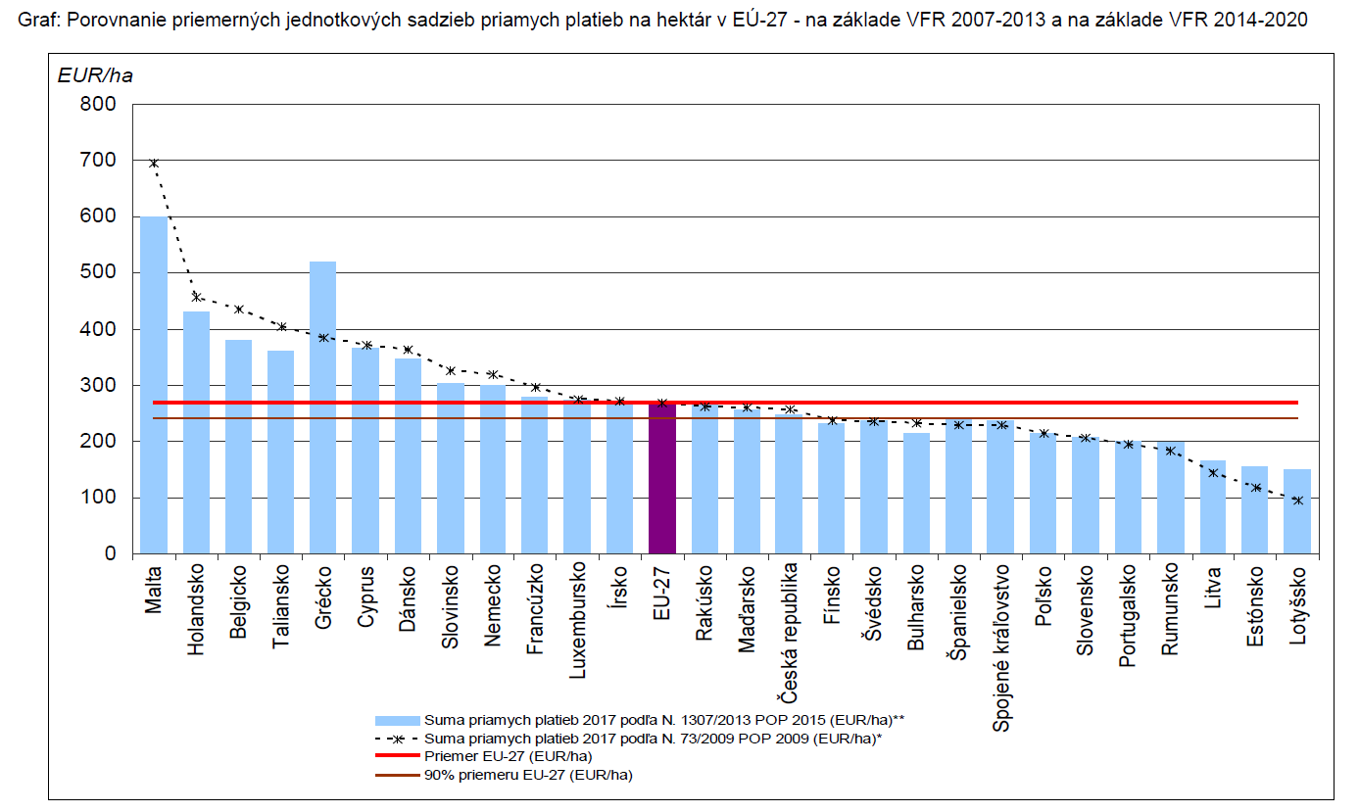

Slide 15
PRIAME PLATBY: Čo navrhujeme?
Zníženie rozdielu medzi súčasnou úrovňou a 90 % priemeru EÚ o polovicu nie je postačujúce, je potrebné dosiahnuť rovnakú úroveň priamych platieb pre všetky ČŠ
Transparentné poskytovanie štátnej pomoci členských štátov EÚ (výkonnejšie ekonomiky môžu podporiť farmárov niekoľko násobne viac)
Zvýšenie úrovne alokácie na viazanú podporu
Vytvorenie poľnohospodárskej rezervy z iných zdrojov (napríklad z financií nevyužitých na trhové opatrenia)

Slide 16
PRIAME PLATBY: Čo navrhujeme?
Pozitíva vyrovnania priamych platieb:
podpora lokálnej produkcie
zvýšenie spotreby čerstvých potravín
znižovanie environmentálnych záťaží v rámci únie (rastúcou spotrebou lokálnych potravín sa znižuje emisná stopa EÚ ako celku)
posilnenie vnútorného trhu a celkovej konkurencieschopnosti Únie
zatraktívnenie sektora pre mladých ľudí, rozvoju vidieckych oblastí a zamestnanosti v regiónoch

Slide 17
Výdavky na poľnohospodárstvo v EÚ
Výdavky na poľnohospodárstvo, lesníctvo a rybolov (% HDP, 5-ročný priemer)

Slide 18
Štátna pomoc v EÚ (eur/ha)

Slide 19
Celkové výdavky na poľnohospodárstvo v EÚ
Podpora v € na hektár poľnohospodársky využívanej pôdy v EÚ-28 (2012-2016)

Slide 20
STROPOVANIE

Slide 21
STROPOVANIE: Dopady pre Slovensko
Slovensko patrí medzi krajiny, pre ktoré priame platby predstavujú významnú zložku príjmov farmárov
Dominancia veľkých fariem, ktoré budú ovplyvnené stropovaním priamych platieb
Štruktúra fariem - výsledkom historického vývoja, hlavne pôsobením socialistického plánovania, rozdrobenosťou vlastníctva pôdy, pôsobením SPP v predchádzajúcich programovacích obdobiach
Je potrebné zabezpečiť rovnocenný prístup k priamym platbám pre všetky typy fariem v EÚ

Slide 22
STROPOVANIE: Dopady pre Slovensko
Výška PP
0 %
25 %
50 %
75 %
100 %
293
366
440
488
Veľkosť farmy (ha)

Slide 23
STROPOVANIE: Dopady pre Slovensko
Redukcia priamych platieb v sume nad 60 000
Pred stropovaním sa odpočítajú osobné náklady od priamych platieb
Suma PP | Percento redukcie o
60 000 - 75 000 | 25%
75 000 - 90 000 | 50%
90 000 - 100 000 | 75%
nad 100 000 | 100%

Slide 24
STROPOVANIE: Príklad
 | Subjekt A | Subjekt B
Odviazaná platba | 60 000 | 500 000
Viazaná platba | 60 000 | 0
Celková platba pred uplatnením čl.15 | 120 000 | 500 000
Náklady na prácu | 20 000 | 150 000
PP na ktoré sa uplatní čl.15 (redukcia platieb) | 100 000 | 350 000
Zníženie 25% (60-75tis.) | 3 750 | 3 750
Zníženie 50% (75-90tis.) | 7 500 | 7 500
Zníženie 75% (90-100tis.) | 7 500 | 7 500
Zníženie 100% | 0 | 250 000
Celkovo zníženie čl.15 | 18 750 | 268 750
Platba | 101 250 | 231 250

Slide 25
STROPOVANIE: Dopady pre Slovensko
Odhad dopadov
 | Zastropované | Nezastropované
Počet subjektov | 280
Produkcia v EUR na ha | 532 | 1007
Zamestnanosť na 100 ha | 0,79 | 3,81
Zastropovaná suma | 20 Mil.

Slide 26
STROPOVANIE: Čo navrhujeme?
Rozhodnutie o zavedení stropovania a parametre takéhoto opatrenia by sa mali stanoviť na národnej úrovni
Zohľadnenie národných špecifík poľnohospodárskych sektorov (napr. národné odlišnosti v štruktúre fariem, štruktúre dodávateľov a odberateľov ako aj štruktúre ponukových vertikál)
Vhodné zohľadnenie osobných nákladov pri stropovaní dokáže efektívnejšie oddeliť aktívne farmy (na základe produkcie a zamestnanosti) od menej aktívnych fariem

Slide 27
STROPOVANIE: Čo navrhujeme?
Dobre nastaviť parametre stropovania, aby sa dosiahli ciele poľnohospodárskej politiky, sa dá len na úrovni členských štátov, vzhľadom k veľkej heterogenite poľnohospodárskych sektorov v EÚ.
Vhodne nastaviť definíciu „skutočného poľnohospodára“ a jeho prepojenia s minimálnymi činnosťami vykonávanými na plochách
V prípade opatrení spojených s limitovaním platieb v závislosti od veľkosti fariem by rozhodnutie o ich zavedení malo byť ponechané na členské štáty

Slide 28
Závery
Návrh legislatívy SPP 2021-2027 nedostatočne reflektuje požiadavky Slovenska
Požadujeme: urýchlenú vonkajšiu konveregenciu, dobrovoľné stropovanie a zvýšenie úrovne alokácie na viazanú podporu
Znižovanie rozdielov medzi členskými krajinami v oblasti podpory z SPP bude mať vplyv na posilnenie vnútorného trhu a celkovú konkurencieschopnosť Únie

